Slide 1

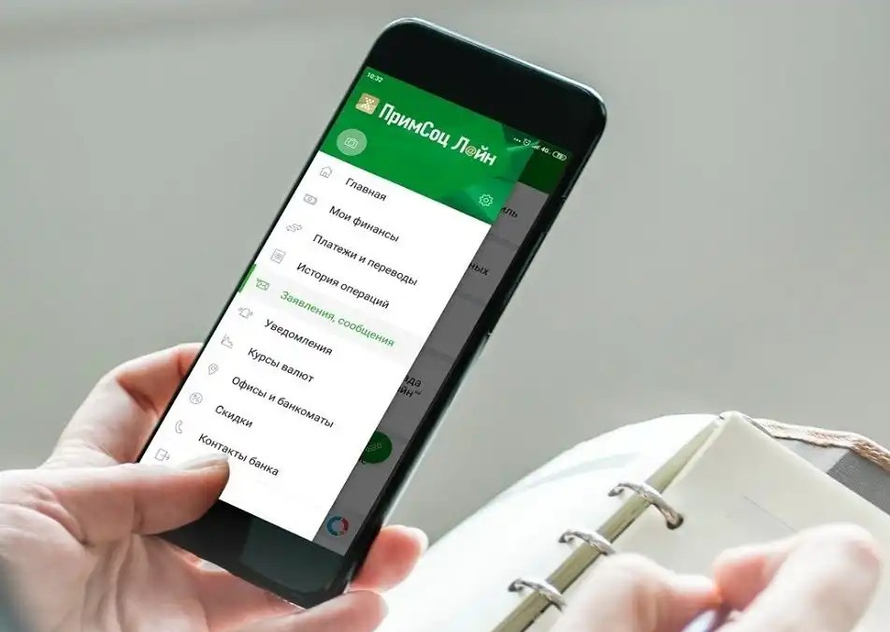
Оплата коммунальных платежей
в ПримСоцЛ@йн

Slide 2
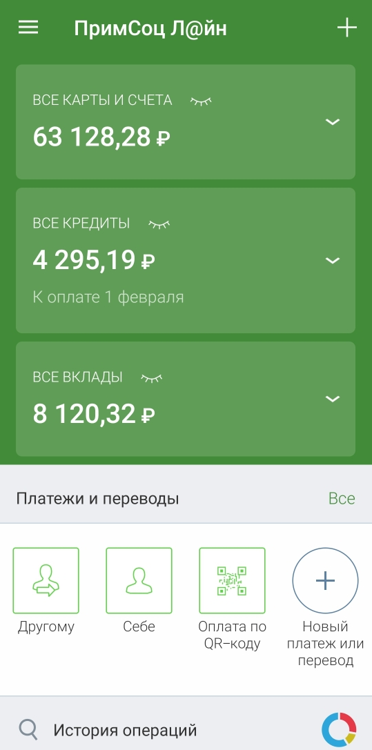
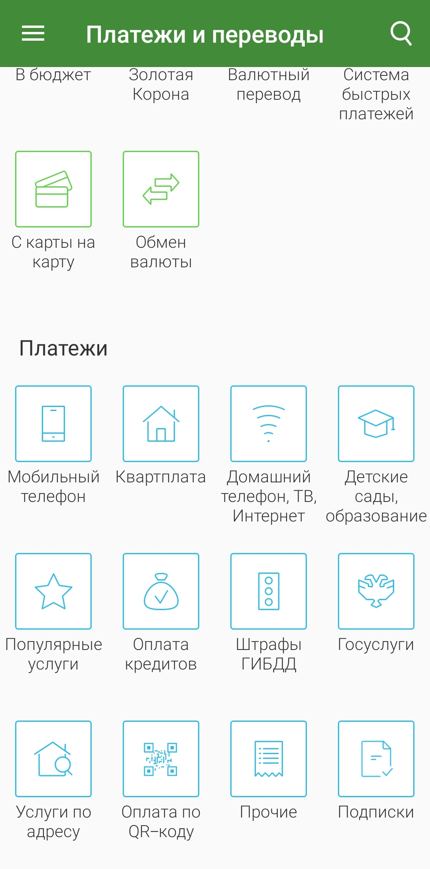
Интерфейс

Slide 3
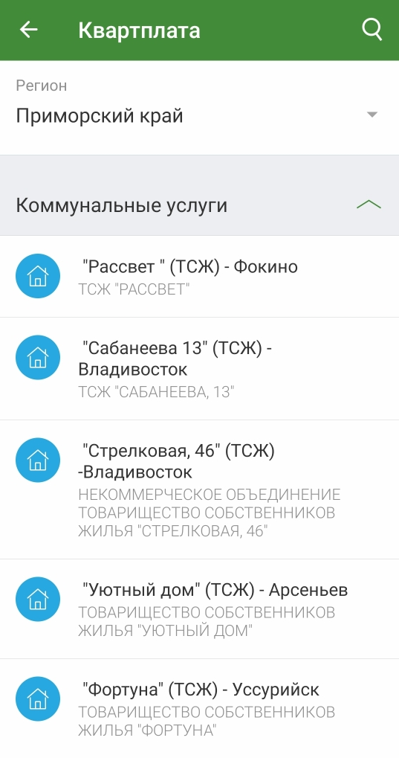
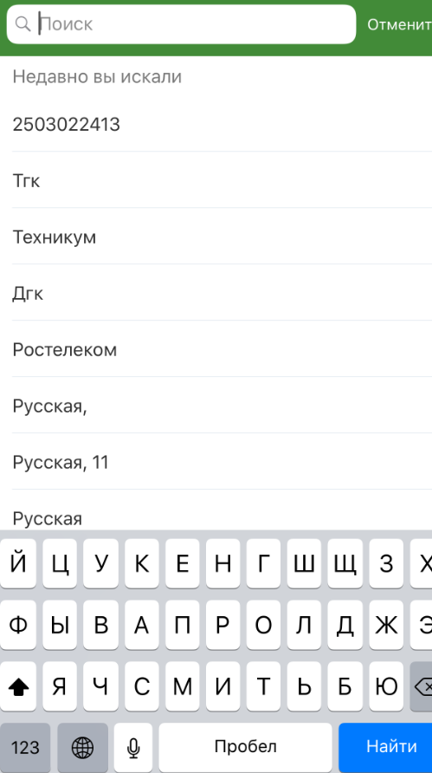
Оплата коммунальных платежей
В разделе «Квартплата» есть возможность поиска Поставщика услуг
по наименованию или по ИНН

Slide 4
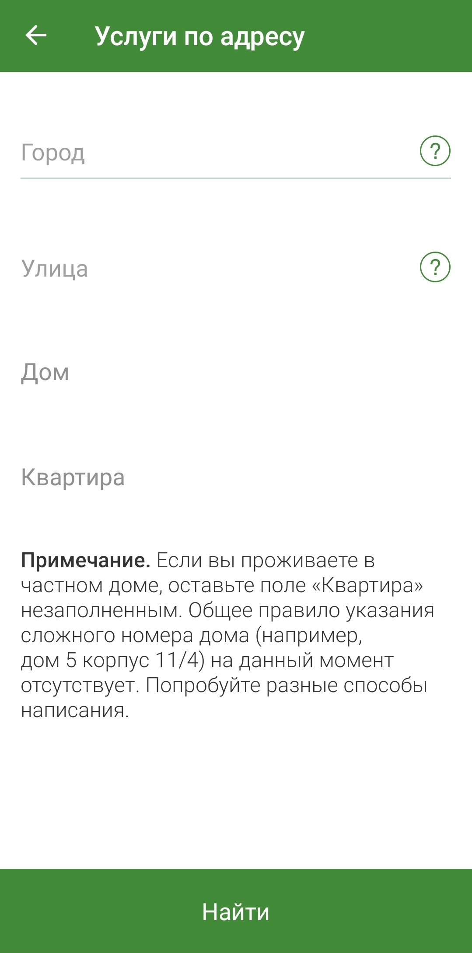
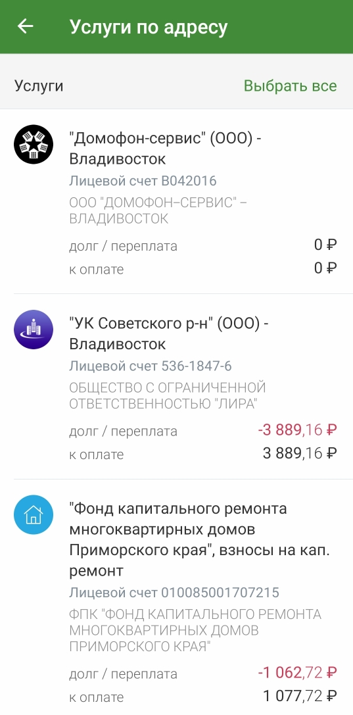
Оплата коммунальных платежей
В разделе «Услуги по адресу» удобный поиск по адресу проживания

Slide 5
Оплата коммунальных платежей
В Мобильном приложении ПримСоцЛ@йн можно оплатить:
1 - Все виды услуг ЖКХ: электричество, воду, вывоз мусора, домофон, капитальный ремонт и т.д.
1 - Другие виды услуг: детский сад, обучение в вузе, налоги ФНС, штрафы ГИБДД, госпошлины, телефон, интернет, ТВ, взносы за дачный участок и многое другое.

